Slide 1


臺南市政府教育局
105年11月

Slide 2
報告大綱
壹、前 言
肆、105志願選填試探輔導作為與建議
伍、適性輔導與多元入學管道
參、103學年選填試探問卷調查分析
貳、適性輔導
陸、105適性輔導QA
柒、結語與意見交流

Slide 3


壹、前 言
十二年國民基本教育的理念
教育的新時代來臨
Notes:
因為台灣說起來自然資源不多、但是天然災害不少，因此人力的培育工作刻不容緩
如果我們再用過去舊時代的思維教育孩子去面對未來不可知的世代
60％的工作都還未出現！比起單純知識灌輸， 更重要的是應變能力與創造力的培養
3

Slide 4

十二年國教的三大願景
成就
每一位孩子
十二年國民基本教育
提升中小學
教育品質
厚植國家
競爭力

Slide 5
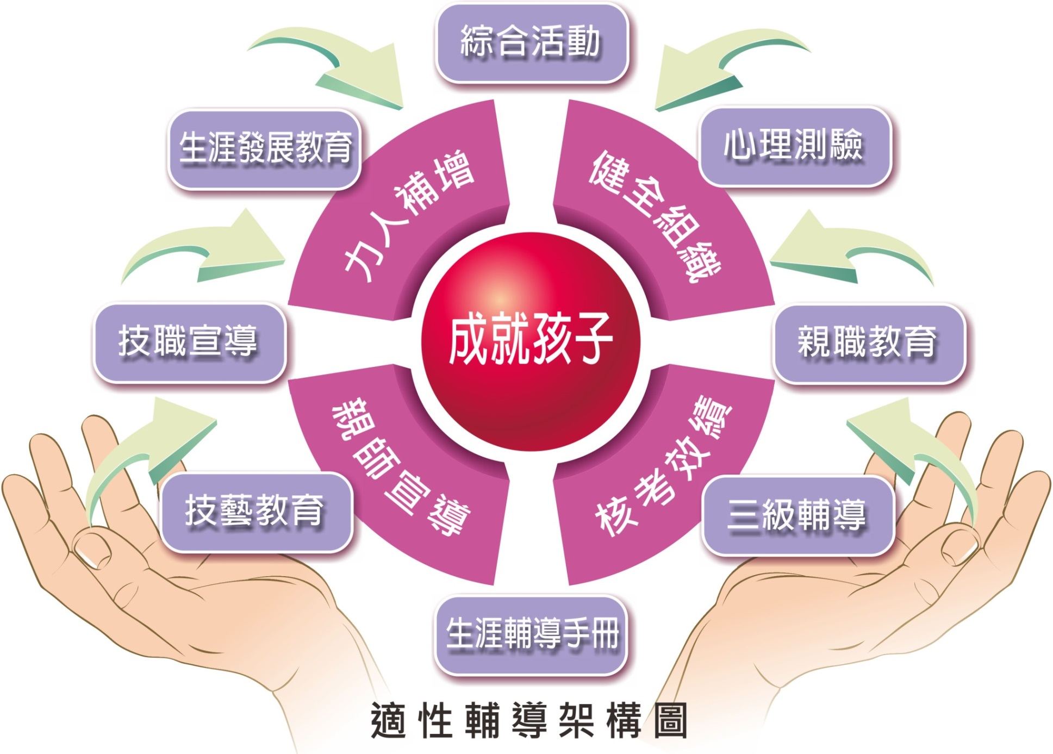
Notes:
（一）提升相關政策與制度之彈性
增加現行教育學制之彈性規劃（如高中與高職互轉機制），調整與鬆綁課程結構，充實生涯輔導專業人力。
（二）強化生涯發展教育，落實生涯輔導工作
落實國中生涯發展教育課程及高中職（含五專前3年）生涯規劃課程；協助學生多元進路試探與輔導；建立畢業生進路追蹤與資料分析。
（三）增益教育人員生涯輔導功能
規劃輔導教師專業培訓，及一般教師進修；建構生涯輔導資訊總平臺；進行研究與發展（如修訂與開發相關測驗，青少年生涯性向發展階段分析）。
（四）建立家長、社區、團體及企業參與管道
鼓勵家長主動參與生涯輔導工作；推動社區、團體與學校互動機制。
（五）國中落實適性輔導工作
各國中透過生涯資訊提供、生涯發展教育、生涯團體諮商、生涯個別諮商等工作，落實推動學生適性輔導工作。

Slide 6
志願選填試探與輔導作業定位
適性輔導
國中生涯發展教育
技職教育宣導
適性入學
適性入學宣導
免試入學作業
充實輔導人力
志願選填試探與輔導
特色招生作業
適性入學協助措施
志願體驗探索省思
檢測免試作業系統

Slide 7
貳、學校推動方式
七年級
認識探索
八年級
體驗學習
多元適性
滾動推進
九年級
適性選擇

Slide 8
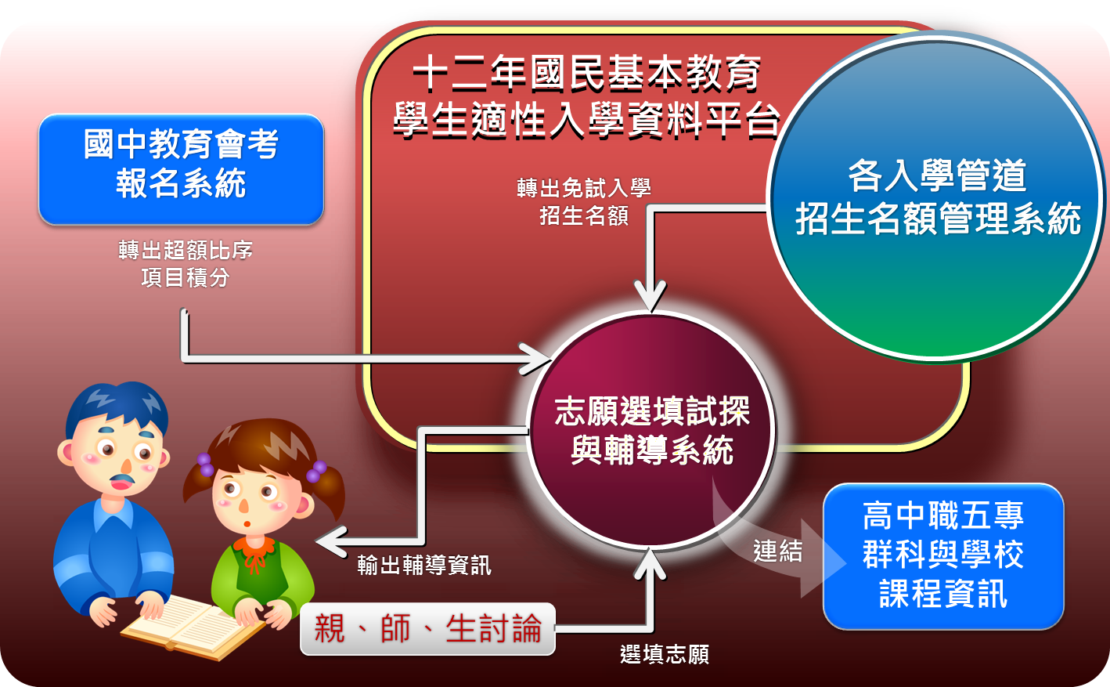
P

Slide 9
探索體驗階段
  熟悉所屬就學區線上系統操作方式
  了解就學區現階段超額比序積分及志願序變化對計分的影響
  增進親師生對學生所選志願未來學習內容及進路發展之了解
統整省思階段
  協助學生了解所選志願與其志趣相符程度，做為後續志願調整之參據
  協助學生完成國中學生生涯輔導紀錄手冊─生涯發展規劃書
  培養國中九年級學生發展生涯抉擇能力

Slide 10
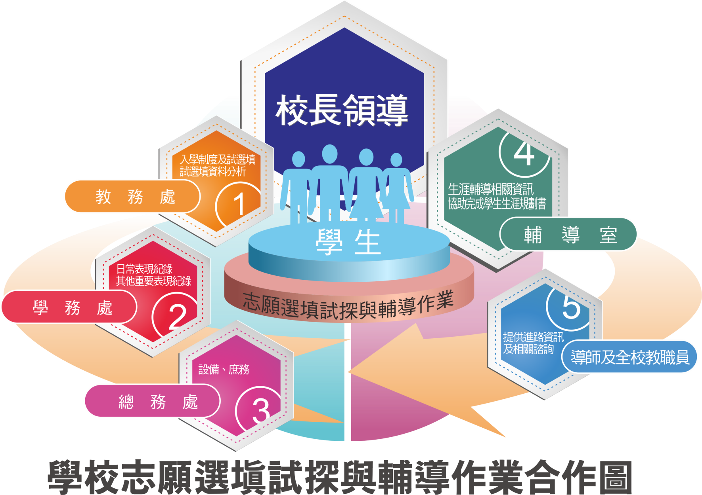
學校系統合作

Slide 11
選填試探--系統規劃目的與功能
目的
透過二階段志願選填試探作業，引導學生學習志願抉擇 106.1/10-18 4/10-14
學生
檢視現階段超額比序積分及熟悉志願序變化對計分的影響
教務
提前分段上傳與檢校學生基本資料及超額比序資料與積分
導師及
輔導人員
搭配輸出資訊逐次協助學生志願序選填進行相關輔導措施。

Slide 12
參、105學年度志願選填試探問卷調查分析
實施目的
實施時段

Slide 13
肆、105志願選填試探輔導作為
國中學生的進路與發展
最適合的生涯進路
最適合的生涯進路
最適合的生涯進路
探索活動
做決定
做決定
做決定
校園生活
職業環境
適性輔導內涵

Slide 14
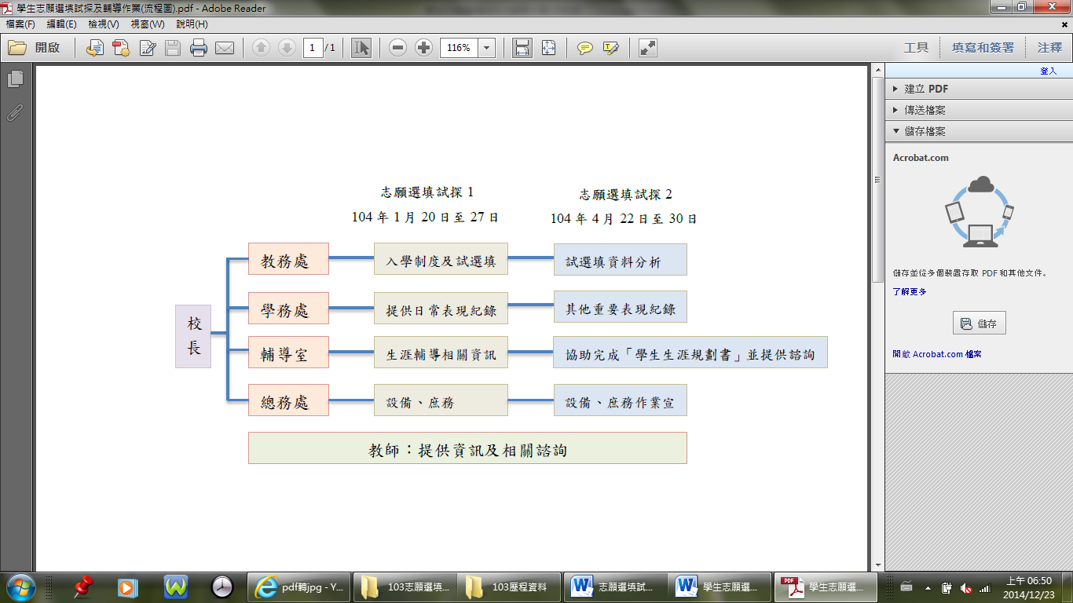
學生志願選填試探及輔導作業各處室職責
22日至25日
23日至26日
106年1月10日至18日
106年4月10日至14日
(各校可依校內資源與特性適度調整)

Slide 15
十二年國民基本教育適性輔導作為
學校教師對適性輔導責任(工作節錄)
紀
手冊/生涯檔案/人人有責
輔導 諮詢

Slide 16
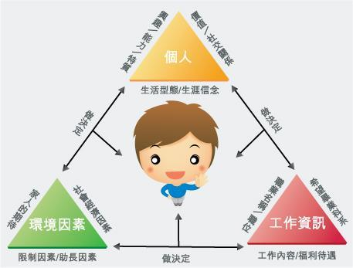
生涯金三角
個人特質的
澄清與了解
蒐集資料再決定，
再收集資料再討論！做好生涯規劃
1.興趣（喜不喜歡做）
2.能力 (能不能做)
3.人格特質 (適不適合做）
4.價值觀 (願不願意做 )
教育與職業
資料的提供
個人與環境關係的協調
‧科系類別
‧職業類別
‧學校類別
‧升學管道
‧機緣
‧家庭因素
‧社會潮流
‧家人期望
‧同儕團體‧地緣關係
阻力助力
16

Slide 17

1
2
3
4
5
6
適性輔導內涵-1
您（教師、家長）對孩子的瞭解有多少?
您（教師、家長）對孩子的瞭解有多少?
您（教師、家長）對孩子的瞭解有多少?
這些可能都跟孩子未來適性的生涯選擇有關
您
（教師、家長）
對孩子的瞭解
有多少?
家長諮詢

Slide 18
您（教師、家長）對孩子的瞭解有多少?
這些可能都跟孩子未來適性的生涯選擇有關
孩子表現最好的科目是哪一科?
孩子學習什麼事情最投入?
孩子平時或假日最常做什麼?
孩子未來最想從事的工作?
我最常和孩子一起做什麼?
家長諮詢

Slide 19
幫助孩子適性發展，您（教師、家長）需要知道的事
孩子的性向、興趣與能力如何發掘?
我們能提供哪些多元的試探機會?
性向、興趣、能力與生涯抉擇的關係?
我們可以提供孩子哪些學習資源?
孩子國中畢業以後可以有哪些選擇?
我瞭解社會變動的趨勢?
就近入學與地理環境？
家長諮詢

Slide 20
您（教師、家長）對教育的改變了解有多少?
教育學制說法的不同?
普通型?
技術型?
孩子的選擇對其進路發展的了解?
綜合型?
這些都跟孩子未來選擇有關
家長諮詢

Slide 21
肆、106學年度入學生志願選填試探輔導作為
學生一級輔導
  未參與選填試探作業的學生仍應輔導 原因
  應有完整的輔導記錄
  應主動關心低學習成就孩子的志願選填狀況
  導(教)師與輔導人員
  學校導師、輔導教師是家長與學生主要諮詢對象
  強化各入學管道與校科內涵的認知

Slide 22
肆、 106學年度入學生志願選填試探輔導作為
  學校設置諮詢電話或專線，提供志願選填諮詢服務等相關輔導作為
  結合導師及輔導人力，辦理志願選填上網選填作業，提供個別諮詢服務
  建立學校端轉介輔諮中心三級輔導機制
  輔導過程適度提供未來生涯轉銜資訊
  部分學生未能適性入學高中職校，仍有轉學(銜)的需求
  ＊高級中等學校學生學籍管理辦法第13、 14條規定
提供家長資訊

Slide 23
肆、106學年度入學生志願選填試探輔導作為
  善用各項適性入學相關宣導或輔導資源
  105年國中畢業生適性入學宣導網站
  技專校院招生策進總會
  <12年國教580> 智慧型手機APP
  0800-012580(12年國教我幫您)諮詢專線
  提供並宣導教育局及學校諮詢專線

Slide 24
肆、106學年度入學生志願選填試探輔導作為
  掌握學校特招、免試入學落榜學生生或放棄入學報到學生名單，落實關懷輔導作為

Slide 25
伍、適性輔導與多元入學管道
實用技能班
建教合作(臺南市 外縣市)
經濟 身心狀況 獨立
技優生
旗艦雙軌計畫
特色招生
臺南區 共同就學區
男校/女校—男女兼收

Slide 26
陸、志願選填試探QA—輔導策略與特色作法
校長篇、教師篇
學生篇、家長篇
題目增加 / 內容修正

Slide 27
教師篇-重要問題與對策
增加特殊個案安置的輔導
就業趨勢/人力結構
地球村
傳統產業/新興產業/機器手臂(人)

Slide 28
教師篇-重要問題與對策
國中教師如何蒐集技職教育(職業類群)等相關資訊，協助學生進行適性輔導？
針對志願選填系統的結果，教師該提供家長及學生哪些方面的諮詢？

Slide 29
柒、結語與意見交流
群科的理念
讓學生思考與瞭解：
讓學生瞭解能力養成的必需性及重要性：
◆多問、多看、多觀察
◆適合自己的科 vs 讀得來的科
開心學習最重要
◆現在的選擇不代表未來就受侷限了
◆我一定要唸什麼 或 我可以唸什麼
或 只要不是什麼就好

Slide 30
生涯試探活動▬九年級高中職參訪-2
⊙認識職業學校15群別⊙
動力
機械群
電機與
電子群
機械群
土木與
建築群
藝術群
化工群
水產群
商業與
管理群
職業
學校
海事群
外語群
餐旅群
設計群
家政群
農業群
食品群
延伸瞭解：
教育部十二年國民基本教育技職教育宣導網站
http://tech-12.ntut.edu.tw/bin/home.php

Slide 31
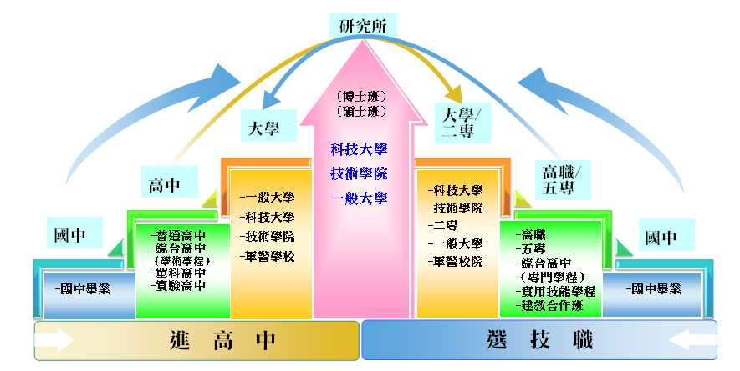
國中畢業生升學進路階梯圖

Slide 32

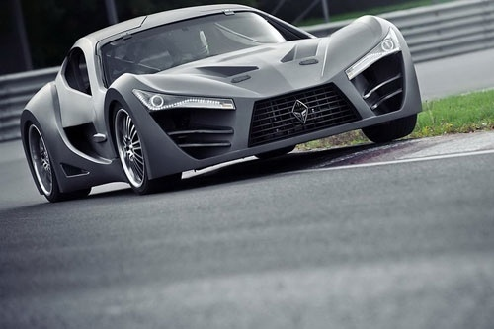
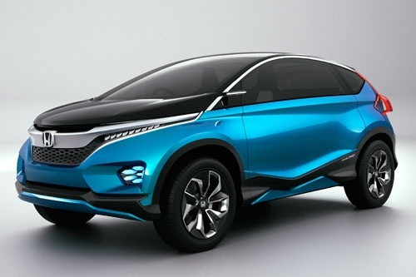
職科選擇範例說明-以機械群為例
汽車總動員
製圖科
機械科
板金科
化工塑材
機電整合
32
Notes:
32

Slide 33
◆機械群-製圖科
學些甚麼
升學主要相關
未來主要從事
除機械群必修課程外
工具母機操作(基礎)
車床、銑床、磨床…
機械製圖
電腦輔助設計繪圖
實物測量與分解繪圖
機械識圖與製圖
基礎機械設計、工程圖
零件拆解繪圖
2D、3D電腦繪圖
(零件、組合圖)
專題製作
機械設計系
工業設計系
機械工程系
自動化工程系
機械與自動化工程系
模具工程系
材料科學與工程系
生物機電工程系
其他機械群相關系
機械繪圖
電腦繪圖工程師
機械工程師
產品量測與品管
機械設計
成品設計
生產線管控與維護
自動化產線模組維護
★標準化的基礎
★藉由圖面作為設計師與操作人員間的溝通
★適合跨足產品設計或工業設計
Notes:
33

Slide 34
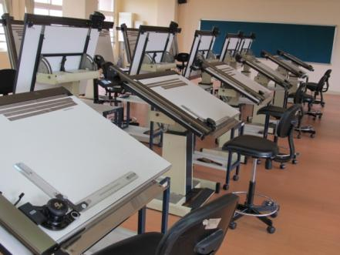
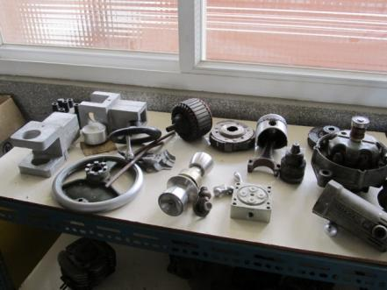
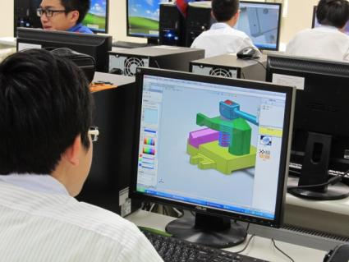
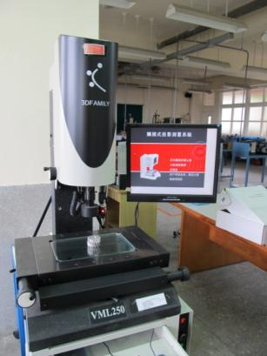
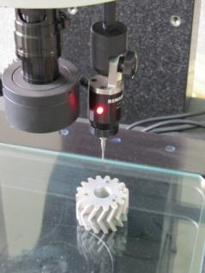
◆機械群-製圖科
提醒事項
➢仍必須學習基本工具母機操作
➢具3D繪圖概念，將機械零件繪出機械圖
➢雖然電腦軟體強大，取代大部分繪圖，但基本工程圖學觀念不可缺少。
➢圖面的正確性影響後續生產流程甚鉅，且影響生產成本。
Notes:
34

Slide 35
◆機械群-機械科
學些甚麼
升學主要相關
未來主要從事
除機械群必修課程外
工具母機操作(較精熟)
車床、銑床、磨床…
數值控制機器(CNC、MC)
綜合機械加工
電腦輔助設計繪圖
精密量測、機械材料
單一零件製作
機構製作、組合
專題製作
機械工程系
機械與自動化工程系
機械設計系
模具工程系
材料科學與工程系
工業設計系
生物機電工程系
自動化工程系
飛機工程系機械組
輪機工程系
造船及海洋工程系
冷凍空調與能源系
其他機械群相關系
機械操作技師
機械工程師
產品量測與品管
材料試驗
零組件生產
機件、產品設計
各行業之機械維護
生產線管控與維護
自動化產線模組維護
★沒有零件就沒有機器
★沒有機器就無法生產
★機械運作影響營運
Notes:
35

Slide 36
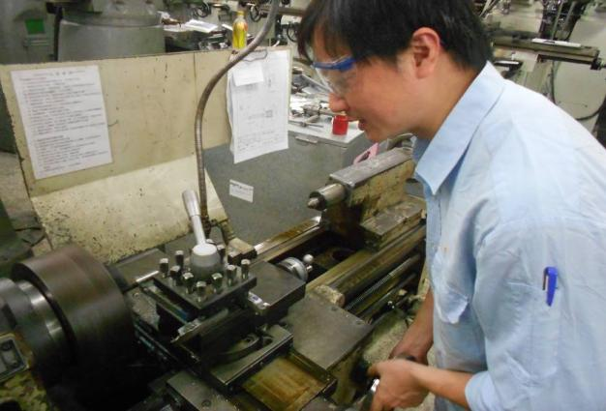
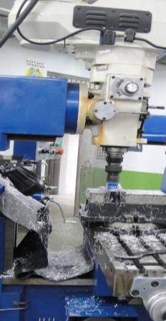
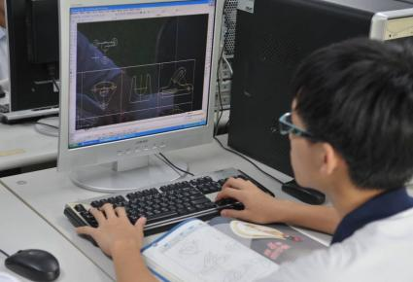
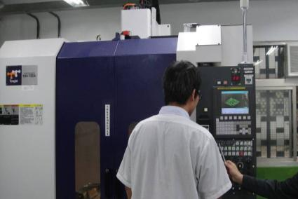
◆機械群-機械科
提醒事項
➢以工具母機加工金屬零件，大都為高速迴轉加工，常需久站。
➢具圖形概念者，適合電腦設計繪圖。
➢現今廠房大都為空調，已擺脫以往黑手印象。
➢是傳統產業也是高科技，如精密加工與微光機電。

Slide 37
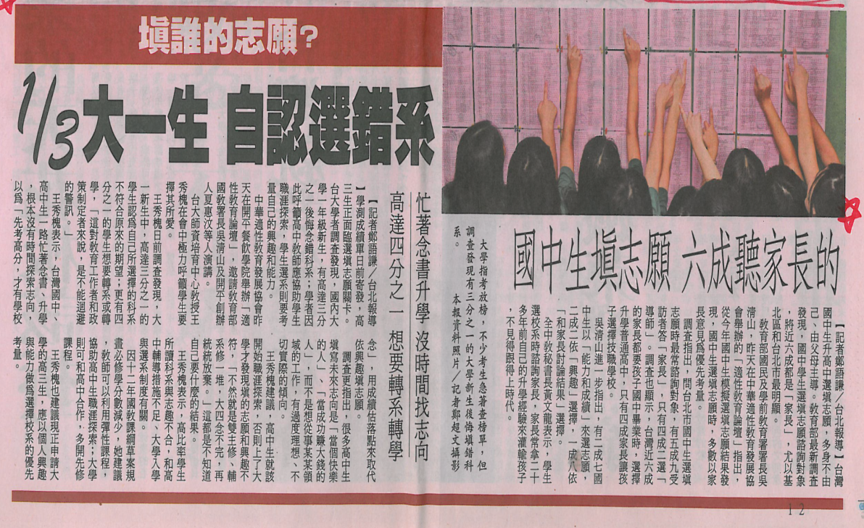
行政
輔導人員
教師
家長
學生
還能攜手的作為………..

Slide 38



國中學生生涯發展教育指引與紀錄
規劃辦理(角色規劃與執行：)生涯發展教育工作，做為學生適性輔導的基礎。
協助學生記錄生涯規劃所需資料以利在九年級做升學進路選擇時有較完整、資訊可供參考。

Slide 39

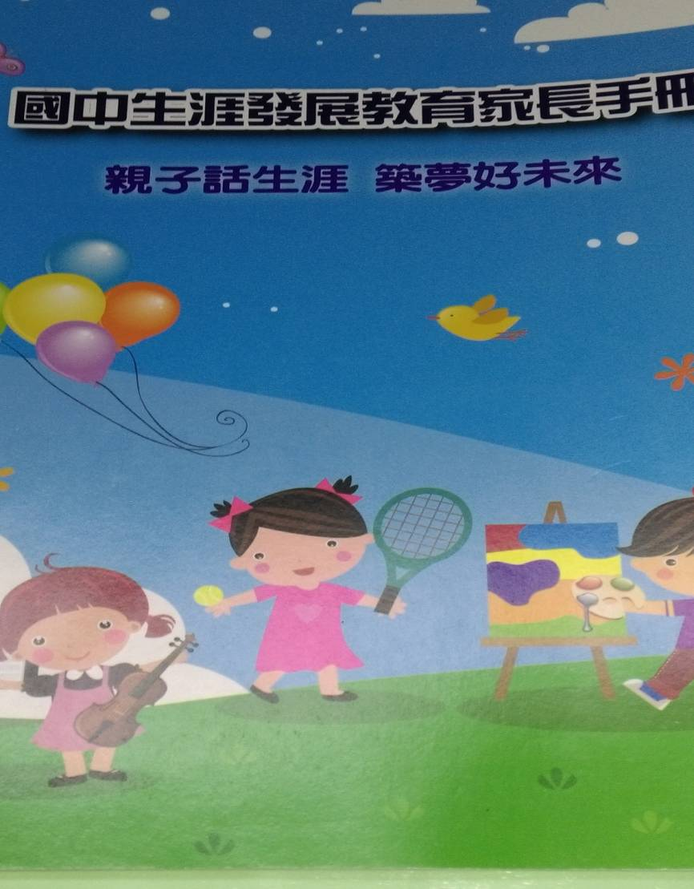
國中學生生涯發展教育指引與紀錄/家長手冊

Slide 40
國中學生生涯輔導紀錄手冊目錄
項目 | 分項目 | 填寫人 | 建議填寫時間
一、我的成長故事 | （一）自我認識 | 學生 | 每年9月，依年級別填寫
 | （二）職業與我 | 學生
二、各項心理測驗 | （一）性向測驗 | 學生 | 測驗實施後填寫
 | （二）興趣測驗 | 學生
 | （三）其它測驗 | 學生
三、學習成果及特殊表現 | （一）我的學習表現 | 學生 | 1.領域學習成績於每年9月、翌年3月(或可配合成績單發放時間)，依學期別填寫 2.國中教育會考、體適能檢測於實施後浮貼成績證明影本
 | （二）我的經歷 （幹部、社團） | 學生 | 每年9月、翌年3月，依學期別填寫
 | （三）參與各項競賽成果 | 學生
 | （四）行為表現獎懲紀錄 | 學生
 | （五）服務學習紀錄 | 學生
 | （六）生涯試探活動紀錄 | 學生

Slide 41
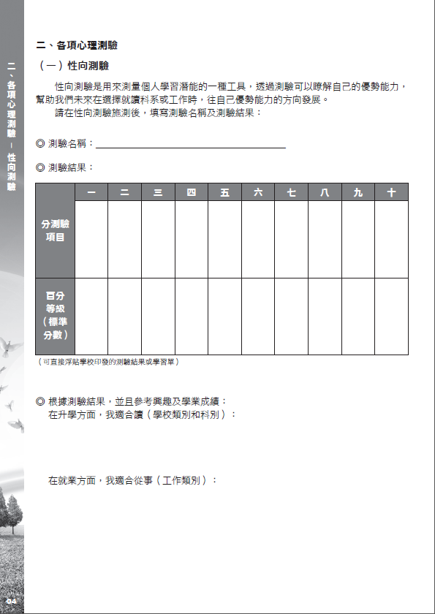


❖各項心理測驗▬性向測驗
性向測驗結果，可以了解語文、數學、機械、空間關係等方面的優勢能力。
性向測驗測量個人學習潛能，透過測驗可瞭解自己的優勢能力，幫助自己在進路選擇時，往優勢能力方向發展。
Notes:
引導家長從孩子各項的測驗結果，讓孩子比較自己在哪些部份的優勢能力比較好。（不只是和別人比較）

Slide 42
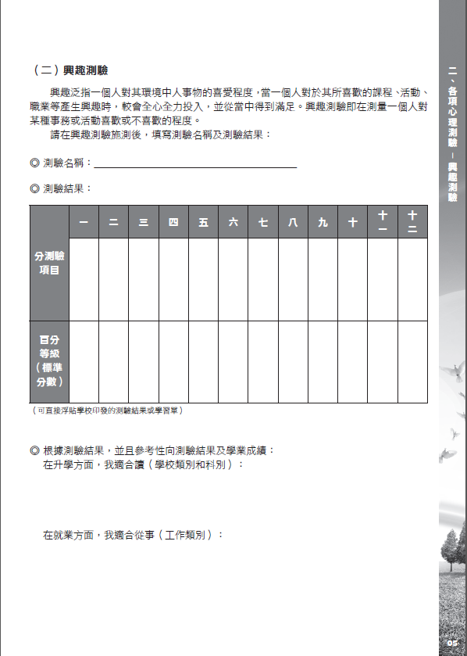


❖各項心理測驗▬興趣測驗
興趣指個人對人事物的喜愛程度，當課程、活動、職業等產生興趣時，會較投入並得到滿足。興趣測驗即在測量對某種事務或活動喜歡或不喜歡的程度。
心理測驗結果並非進路選擇的唯一指標，要併同其他因素一起來看（如學習表現）才有參考價值。對測驗有不清楚的地方，可以詢問輔導教師。

Slide 43
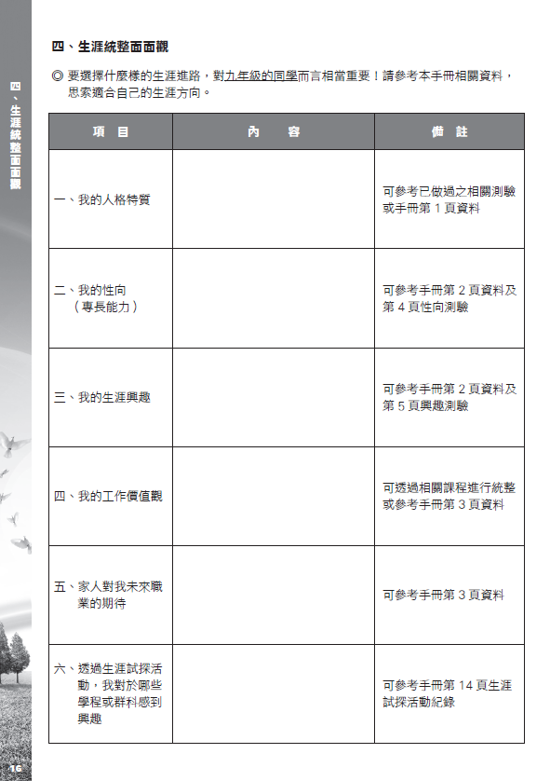
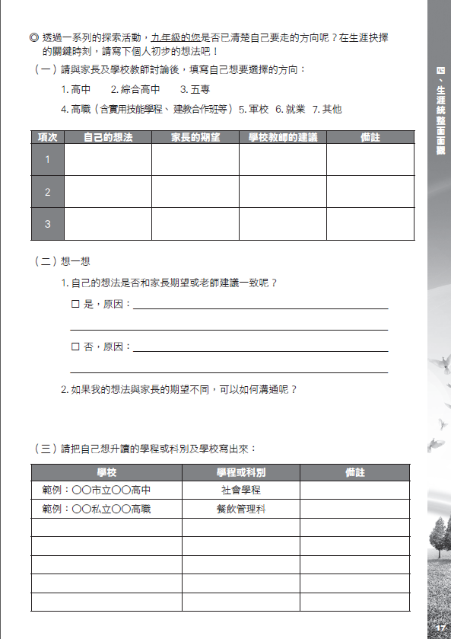
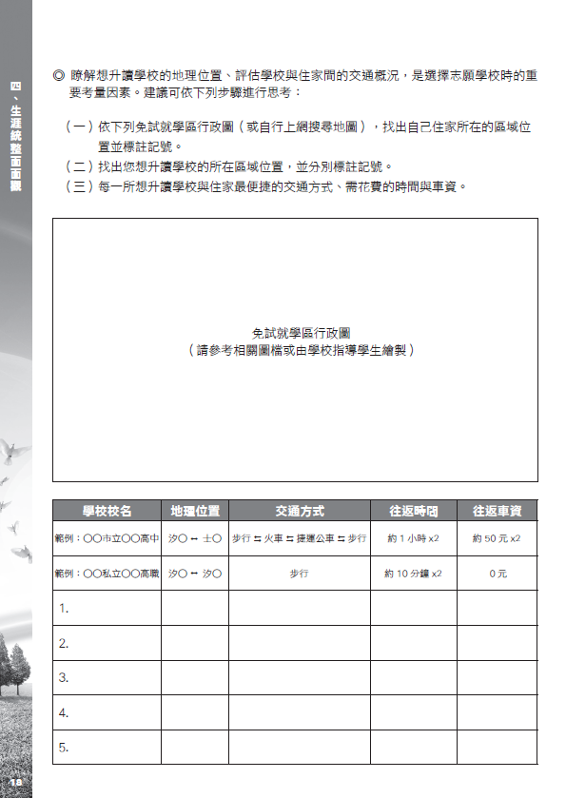
國中學生生涯發展紀錄手冊-面面觀(105年3月底)
九年級時，可以把「國中學生生涯輔導紀錄手冊」內的自我認識、學習表現、心理測驗等資料進行彙整，與師長及父母深入討論，進行升學選校的初步規劃。

Slide 44
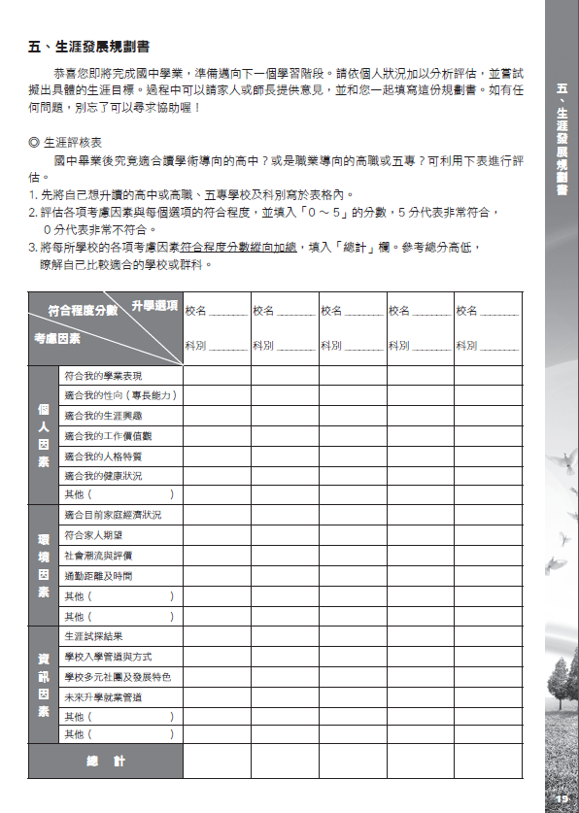
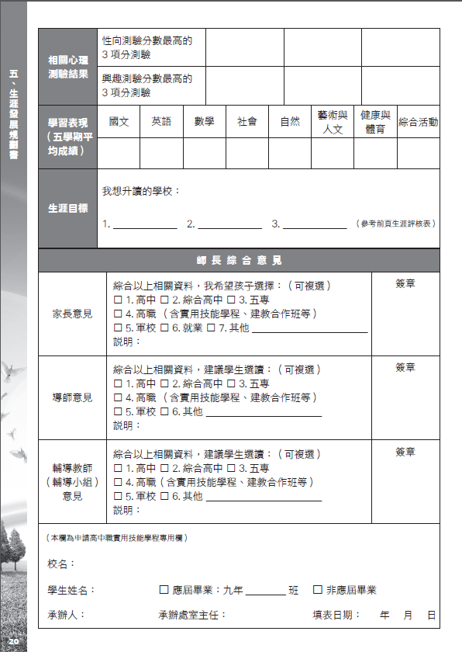
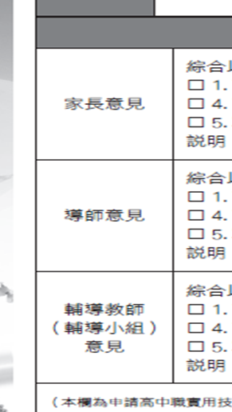

國中學生生涯發展紀錄手冊-生涯發展規劃書(105年3月底)
參考生涯輔導紀錄手冊資料，親師生一起討論，依據學生學習表現、專長、興趣等，並且考量想升讀學校的入學條件，初步完成個人升學規劃。

Slide 45
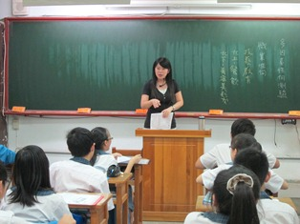

生涯試探活動▬班級輔導
大家一起來
◎至107年教育部增置
專任輔導教師2045人
專任專業輔導人員573人
◎校長、班級導師及任課教師、
各處室行政人員及兼任輔導教
師，都具備輔導理念與專業知
能，與家長、學生共同參與適
性輔導工作
各領域教師將生涯發展教育理念融入教學，引導學生體驗、探索。
學校教師會帶領孩子進行自我探索課程或活動，作為未來生涯規劃的基礎。
Notes:
特別提醒家長，各領域皆有融入生涯概念的課程。孩子均衡學習是未來生涯規劃的基礎。
45

Slide 46
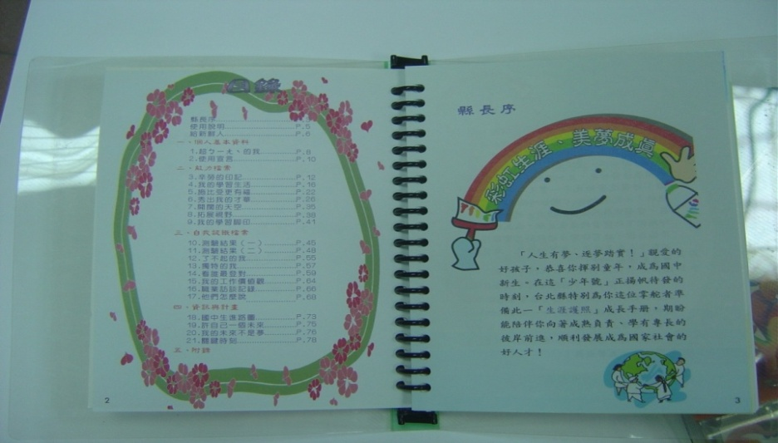
生涯試探活動▬生涯檔案建置
學校教師透過課程幫助孩子從七年級開始建置自己的生涯檔案，每年持續增補資料，家長可以參與並協助孩子製作檔案，九年級時作為進路選擇的參考！
生涯檔案是「學習歷程檔案」 ，包含成長歷程、心理測驗、學習表現、特殊表現、他人叮嚀等資料，協助學生進行自我評析與規劃，產生行動計畫。

Slide 47
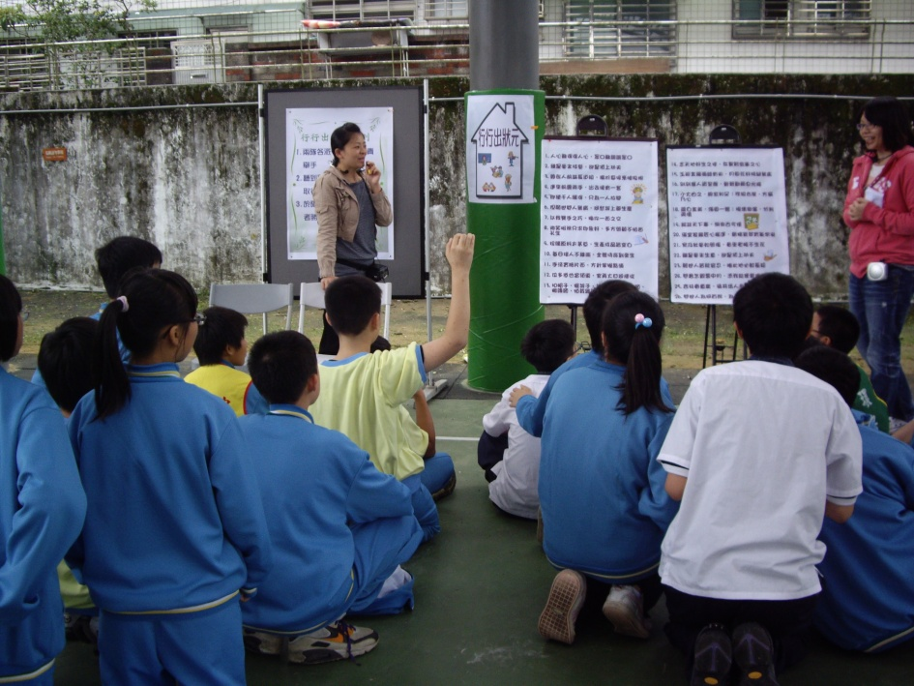

生涯試探活動▬生涯闖關
透過活潑生動競賽方式協助學生：認識工作世界的類型及內涵、瞭解自己適合發展的方向、培養正確工作態度及價值觀、學習尋找並運用工作世界的資料等能力。
有趣的生涯闖關活動，可以讓孩子初步瞭解生涯相關概念及不同職業的內涵與能力喔！

Slide 48
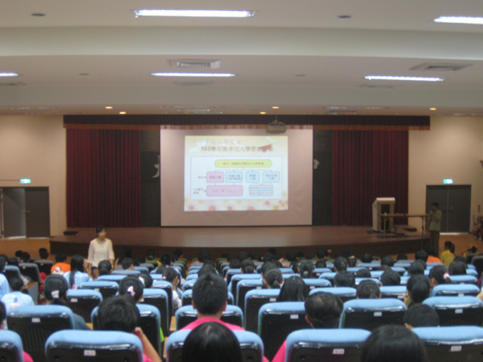


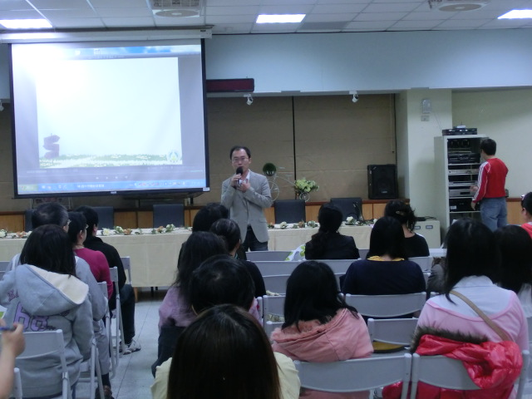

生涯試探活動▬技職宣導
提供師生及家長瞭解技職教育特性的資訊

Slide 49
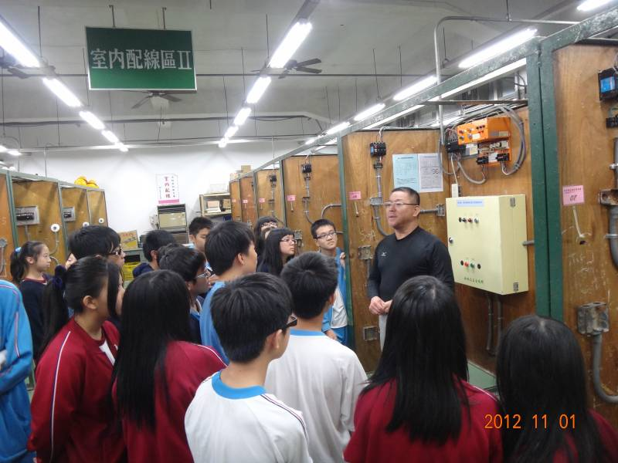

生涯試探活動▬八年級社區高職及技專校院參訪實作
八年級學生透過到校實地參訪，瞭解不同職群的學習主題與職場特質。
可以透過各校的網頁，或實際到校參訪進一步了解喔！參訪的重點在瞭解不同群科的設備和學習重點內涵！
孩子不知道免試就學區內有哪些高職或技專校院？這些學校又有哪些群科？

Slide 50
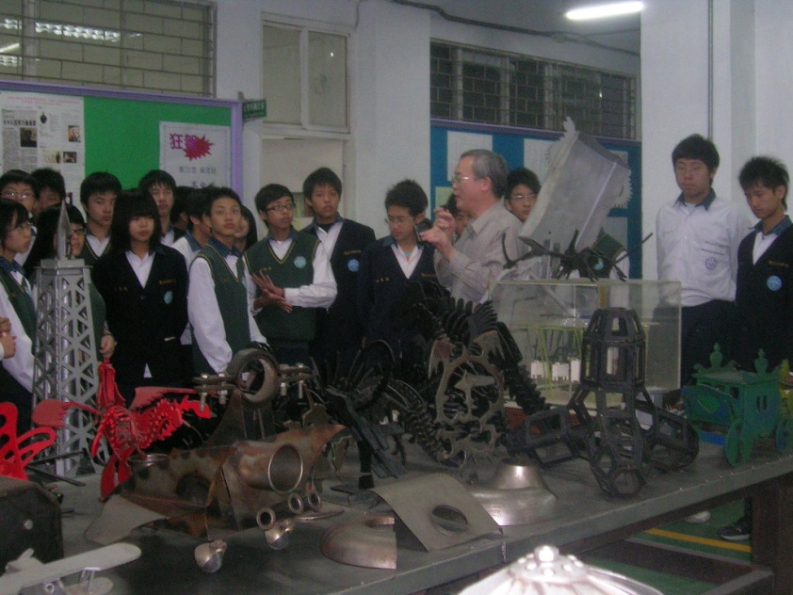
生涯試探活動▬九年級高中職參訪/本市技職教育博覽會
學校會針對不同年級學生的需求，以及生涯發展教育的核心內涵，安排不同的宣導或參訪活動。家長可以和孩子聊一聊他們的想法。
九年級可依學生性向及興趣，分別安排到高中、高職或五專特定群科參觀。
105.5/19~21/本市技職教育博覽會

Slide 51

適性輔導的資源-1
適性輔導網站資源
臺南市十二年國教資訊網 http://12basic.tn.edu.tw/
教育部十二年國民基本教育網站 http://12basic.edu.tw/
教育部國中及高中職適性輔導全球資訊網
https://203.68.66.15/main.php
105年國中畢業生適性入學宣導網站
http://adapt.k12ea.gov.tw/
技藝教育資訊網 http://140.122.103.235/

Slide 52
適性輔導的資源-2
適性輔導諮詢電話
教育部諮詢專線 0800-012580 （十二 我幫你）
臺南市教育局
臺南市學生輔導諮商中心
各國中電話諮詢：
可電詢教務處及輔導室

Slide 53
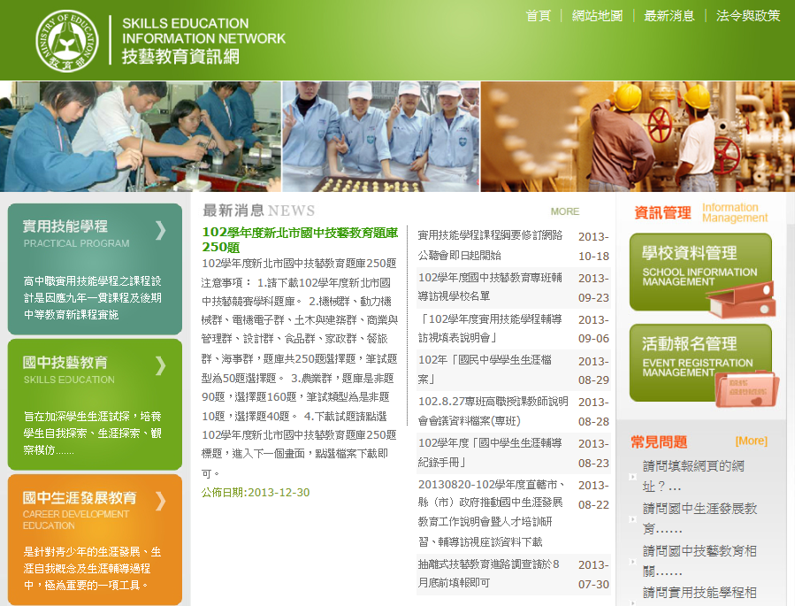
技藝教育資訊網
http://140.122.71.231/

Slide 54
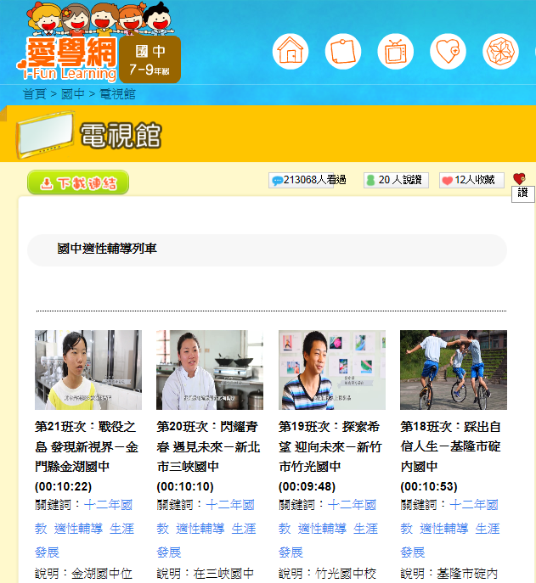
愛學網-國中適性輔導列車
http://stv.moe.edu.tw/?cat=79451&channel=1

Slide 55

柒、結語：
讓每個受完12年國教的孩子，
成為一個好公民，
有適應社會的基礎能力，
與實現自我的機會，
就是12年國教的終極目標。
Thank You !

Slide 56
一樹蓓蕾
莫道是他人子弟！
滿園桃李
當視作自家兒孫！
敬請指教

